Slide 1

ВАРИАНТ 9
Работа с внешними API
в Django
Получение погоды и курсов валют во внешних API
на примере приложения «Гостиница»
Выполнил: Рыбин Данил
Группа: АБД-41

Slide 2
Что такое внешнее API?
API — посредник между программами
Зачем оно нужно?
API задаёт правила, по которым одно приложение запрашивает данные или действия у другого.
Чтобы использовать готовые возможности: доставку, оплату, карты, погоду, уведомления и другие сервисы.
Пример обмена данными
Django
HTTP-запрос
Внешний API
Наше приложение
GET / POST
Внешний сервис
Django отправляет запрос получает ответ использует данные в своём интерфейсе.
02

Slide 3

Как Django взаимодействует с внешним сервисом
Важно помнить
Внешний сервис может быть медленным, временно недоступным или вернуть ошибку. Поэтому запросы нужно ограничивать по времени и проверять.
1. Подготовить запрос
Указать адрес API, метод и нужные параметры.
2. Отправить запрос
Например, передать данные внешнего API и вес заказа.
3. Получить ответ
Сервис обычно возвращает статус HTTP и данные, часто в JSON.
4. Проверить результат
Убедиться, что запрос успешен, а ответ содержит ожидаемые данные.
03

Slide 4
HTTP-запросы и формат JSON
GET
POST
JSON
Получить информацию.
Например, узнать курсы валют.
Передать данные.
Например, создать заявку на доставку.
Популярный формат обмена данными: объекты, списки, строки и числа.
Пример данных JSON
{
"order_id": 125,
"city": "Абакан",
"weight_kg": 2.5
}
Такое сообщение может описывать заказ, для которого нужно рассчитать доставку. Реальный формат определяется документацией конкретного API.
GET и POST — методы HTTP,
а JSON — формат данных.
04

Slide 5

Библиотека requests
requests — популярная библиотека Python для выполнения HTTP-запросов. Её удобно применять в обычном синхронном коде Django.
timeout=5
Не ждать ответ бесконечно: через 5 секунд запрос завершится ошибкой тайм-аута.
Пример GET-запроса
import requests
response = requests.get(
"https://api.example.com/delivery",
timeout=5
)
response.raise_for_status()
data = response.json()
raise_for_status()
Вызывает исключение при HTTP-ошибках, например 404 или 500.
response.json()
Преобразует JSON-ответ в структуры Python, например словарь.
05

Slide 6
Библиотека httpx
httpx поддерживает и обычные, и асинхронные запросы. Это удобно, когда приложение должно ждать ответы от внешних сервисов, не блокируя выполнение асинхронного обработчика.
async def
Объявляет асинхронную функцию.
Асинхронный пример
import httpx
async def get_delivery():
async with httpx.AsyncClient() as client:
response = await client.get(
"https://api.example.com/delivery",
timeout=5
)
response.raise_for_status()
return response.json()
await
Позволяет дождаться результата асинхронной операции.
AsyncClient
Клиент для выполнения асинхронных HTTP-запросов.
06

Slide 7
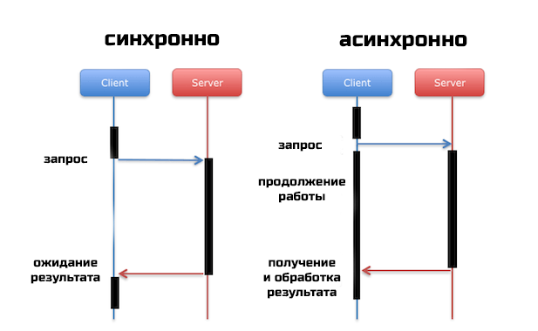
Синхронные и асинхронные запросы
Синхронный подход
Функция ждёт завершения запроса прежде, чем продолжить работу. Проще читать и подходит для многих обычных задач.
Асинхронный подход
Во время ожидания сетевого ответа приложение может выполнять другие асинхронные операции. Требует правильной async-архитектуры.
07

Slide 8
Обработка ошибок
Сбой внешнего сервиса не должен приводить к необработанной ошибке на всём сайте. Нужно перехватывать ожидаемые исключения и выбирать понятный сценарий для пользователя.
Пример обработки ошибок
import requests
try:
response = requests.get(
"https://api.example.com/delivery",
timeout=5
)
response.raise_for_status()
data = response.json()
except requests.Timeout:
data = None # сервис не ответил вовремя
except requests.RequestException:
data = None # другая ошибка запроса
Тайм-аут
Сервис не ответил за заданное время.
HTTP 4xx / 5xx
Запрос некорректен или на стороне сервера возникла ошибка.
Некорректный ответ
JSON может отсутствовать или иметь неожиданный формат.
08

Slide 9
Повторные запросы retry
Если ошибка временная, можно повторить запрос несколько раз с паузой. Это повышает устойчивость интеграции, но бесконечные повторы создают лишнюю нагрузку.
import time
import requests
for attempt in range(3):
try:
response = requests.get(
"https://api.example.com/delivery",
timeout=5
)
response.raise_for_status()
data = response.json()
break
except requests.RequestException:
if attempt == 2:
data = None
else:
time.sleep(1)
Ограничивать попытки
Например, не более трёх обращений.
Добавлять паузу
При необходимости увеличивать её между попытками.
Учитывать тип операции
Повтор POST может создать дубликат, если API не поддерживает идемпотентность.
09

Slide 10
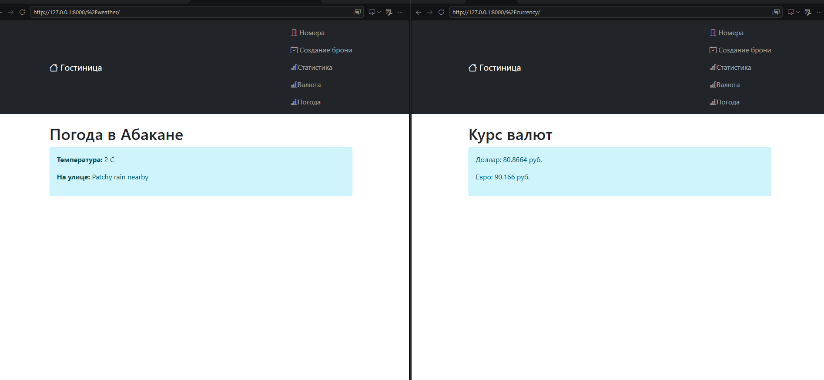
Практический пример: приложение «Гостиница»
В проекте уже используются два внешних API:
Страница статистики номеров отдельно показывает записи модели Room из базы данных.
1. Погода в Абакане — запрос к wttr.in.
2. Курсы USD и EUR — данные с cbr-xml-daily.ru.
Django получает JSON, выбирает нужные поля и передаёт значения в HTML-шаблон через render().

Slide 11
Реализация во views.py
Запрос погоды
Что делает код
1. Отправляет запрос к wttr.in.
2. Разбирает ответ JSON.
3. Берёт температуру и описание.
def weather_view(request):
try:
response = requests.get('https://wttr.in/Abakan?format=j1')
response.raise_for_status()
data = response.json()
temp_c = data['current_condition'][0]['temp_C']
desc = data['current_condition'][0]['weatherDesc'][0]['value']
error = None
except requests.Timeout:
temp_c = None
desc = None
error = "Сервер погоды не отвечат по времени"
except requests.RequestException:
error = "Ошибка при запросе"
temp_c = None
desc = None
return render(request, 'weather.html', {
'temp': temp_c,
'desc': desc,
'error': error
})
4. При ошибке сохраняет сообщение для шаблона.
5. Передаёт данные в weather.html через render().
Аналогично работает currency_view(): она получает курсы USD и EUR с сайта cbr-xml-daily.ru.

Slide 12
Преимущества, ограничения и выводы
Преимущества
Ограничения
• Можно подключать готовые сервисы без разработки с нуля.
• Данные между системами передаются автоматически.
• requests и httpx упрощают HTTP-взаимодействие.
• Внешний API может быть недоступен.
• Возможны задержки, лимиты и платный доступ.
• Нужно защищать ключи и проверять ответы.
Главный вывод
Интеграция с внешним API расширяет возможности Django-приложения. Надёжная реализация включает тайм-ауты, обработку ошибок, ограниченные повторы и безопасное хранение секретов.
12

Slide 13
Вопросы для аудитории и источники
Вопросы для защиты
1. Для чего нужно внешнее API?
Для обмена данными и использования функций другого сервиса.
2. Зачем задавать timeout?
Чтобы запрос не ожидал ответ бесконечно.
3. Чем requests отличается от httpx?
requests обычно используют синхронно; httpx поддерживает и синхронные, и асинхронные запросы.
4. Почему нельзя бесконечно повторять запрос?
Это создаёт нагрузку и может повторно выполнить операцию.
13

